Slide 1


Nghiên cứu tổng quan về thiết kế đối tượng quan hệ (O/R Designer)
SE310.J21: Công nghệ .NET
Nhóm 06

Slide 2
Nội dung:
Tổng quan về thiết kế đối tượng quan hệ
Phương pháp thiết kế đối tượng quan hệ
Khởi tạo thiết kế O/R
Cấu hình và tạo DataContext
Tạo các lớp thực thể và kết hợp chúng với các bảng dữ liệu
Tạo phương thức DataContext để chứa các thủ tục và hàm
Cấu trúc DataContext để chứa các thủ tục lưu trữ dữ liệu giữa các lớp thực thể và cơ sở dữ liệu
Các đặc tính của thiết kế đối tượng quan hệ

Slide 3
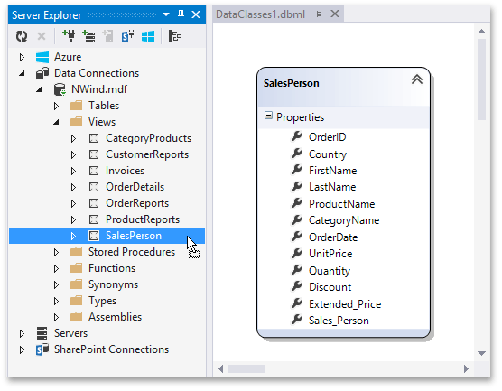
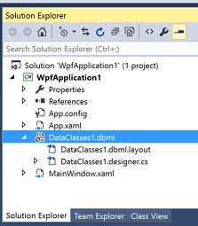
I. Tổng quan về thiết kế đối tượng quan hệ:
Thiết kế đối tượng quan hệ (O/R Designer) cung cấp một thiết kế trực quan cho việc tạo LINQ to SQL để tổ chức các thực thể và sự kết hợp (các mối quan hệ) dựa trên các đối tượng trong một cơ sở dữ liệu. Nói cách khác, các O/R được thiết kế sử dụng để tạo ra một mô hình đối tượng trong một ứng dụng để ánh xạ các đối tượng trong một cơ sở dữ liệu. Nó cũng tạo ra một kiểu DataContext rõ ràng để gửi và nhận dữ liệu giữa các lớp thực thể và cơ sở dữ liệu.
O/R Designer cũng cung cấp tính năng cho việc ánh xạ các thủ tục lưu trữ và các hàm để thực hiện các phương thức trong DataContext trả về các dữ liệu và các lớp thực thể. Ngoài ra, O/R Designer cung cấp khả năng thiết kế thừa kế các mối quan hệ giữa các lớp thực thể.
O/R Designer có hai khu vực riêng biệt trên bề mặt thiết kế: các thực thể trong của sổ bên trái, và các phương thức trong cửa sổ bên phải. Cửa sổ các thực thể chính là bề mặt thiết kế lớp thực thể, các liên kết, và các bậc kế thừa. Các phương thức trong của sổ bên phải là bề mặt thiết kế hiển thị DataContext các phương thức ánh xạ để lưu trữ các thủ tục và hàm.
Notes:
O/R Designer tạo ra những file có phần mở rông là .dbml cung cấp cho việc ánh xạ giữa các lớp LINQ to SQL và các đối tượng dữ liệu. O / R Designer cũng tạo ra những kiểu DataContext và tổ chức các lớp thực thể.

Slide 4
II. Phương pháp thiết kế đối tượng quan hệ

Slide 5
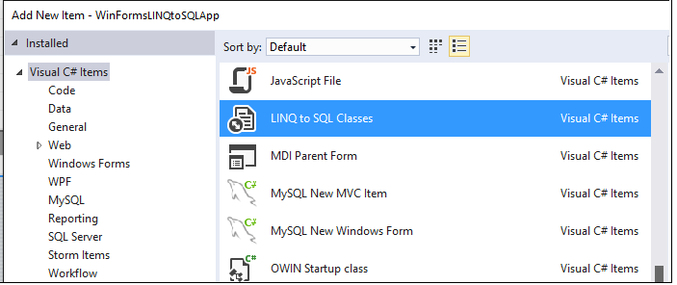
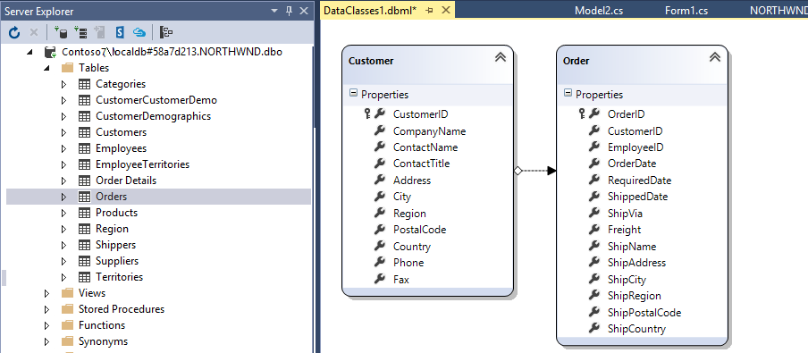
II.1. Khởi tạo thiết kế O/R
Tất cả các biểu thức LINQ làm việc theo ba thao tác:
Chọn Project > Add new item. Tại màn hình khởi tạo lựa chọn Data > LINQ to SQL Classes
Visual Studio sẽ tạo một tệp .dbml và thêm nó vào solution. Đây là tệp ánh xạ XML và các tệp mã liên quan.
Khi bạn mở tệp .dbml, Visual Studio hiển thị giao diện trình thiết kế O/R cho phép bạn tạo mô hình một cách trực quan.

Slide 6
II.2. Cấu hình và tạo DataContext
Sau khi bạn thêm một lớp LINQ to SQL cho một Project và mở thiết kế O/R, giao diện sẽ trống rỗng đại diện một DataContext sẵn sàng để được cấu hình. các DataContext được cấu hình sẽ kết nối với các thông tin được cung cấp bởi các phần tử đầu tiên được kéo vào cho việc thiết kế. Vì vậy, các DataContext được cấu hình bằng cách sử dụng kết nối thông tin từ các phần tử đầu tiên được kéo vào bản thiết kế.

Slide 7
II.3. Tạo các lớp thực thể và kết hợp chúng với các bảng dữ liệu
Bạn có thể tạo các lớp thực thể được ánh xạ từ các bảng và các view bằng cách kéo thả các cơ sở dữ liệu và các view Server Explorer/Explorer Database lên các O / R Designer. Như đã nói trong phần trước, DataContext được cấu hình để kết nối với các thông tin được cung cấp bởi các dữ liệu đầu tiên được kéo thả vào bản thiết kế. Nếu một mục mà sử dụng một kết nối khác sẽ được thêm vào O/R Designer, bạn có thể thay đổi kết nối cho các DataContext. Mệnh đề from dùng để xác định nguồn dữ liệu, mệnh đề where dùng để lọc dữ liệu, mệnh đề select dùng để chọn ra những phần tử được trả về

Slide 8
II.4. Tạo phương thức DataContext để chứa các thủ tục và hàm
Bạn có thể tạo DataContext chứa các phương thức mà gọi (được ánh xạ tới) các thủ tục và các hàm lưu trữ bằng cách kéo chúng từ Server Explorer/Explorer Database lên các O/R Designer. Các thủ tục lưu trữ và các hàm được đưa vào các O/R Designer như phương thức của DataContext.

Slide 9
III. Cấu trúc DataContext để chứa các thủ tục lưu trữ dữ liệu giữa các lớp thực thể và cơ sở dữ liệu
Như đã nêu trên, bạn có thể tạo DataContext chứa các phương thức gọi các thủ tục lưu trữ và các hàm. Ngoài ra, bạn cũng có thể chỉ định các thủ tục lưu trữ được sử dụng mặc định cho LINQ to SQL để thực hiện hành động insert, update, và delete.

Slide 10
III. Các đặc tính của thiết kế đối tượng quan hệ
Thừa kế: Giống như các đối tượng khác, các lớp LINQ to SQL có thể sử dụng được tính kế thừa và chuyển hóa từ các lớp khác. Trong một cơ sở dữ liệu, các mối quan hệ thừa kế được tạo ra trong một số cách. O / R Designer hỗ trợ các khái niệm về đơn(bảng) kế thừa như nó thường triển khai trong các hệ thống quan hệ.
Các truy vấn LINQ to SQL: Các lớp thực thể tạo bởi O/R designer được thiết kế để sử dụng với các truy vấn LINQ.
Phân tách lớp DataContext và lớp thực thể được tạo thành các namespace khác nhau

Slide 11
Tài liệu tham khảo
MSDN .Net Language-Integrated Query: https://msdn.microsoft.com/en-us/library/bb308959.aspx
LINQ to SQL cơ bản: https://yinyangit.wordpress.com/2011/08/11/linq-to-sql-basic-concepts-object-relational-mapping-entity-class-association-and-datacontext/
MSDN LINQ to SQL: https://msdn.microsoft.com/en-us/data/bb384429(v=vs.85)

